Slide 1
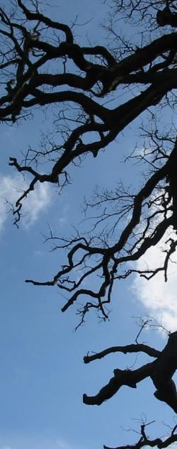
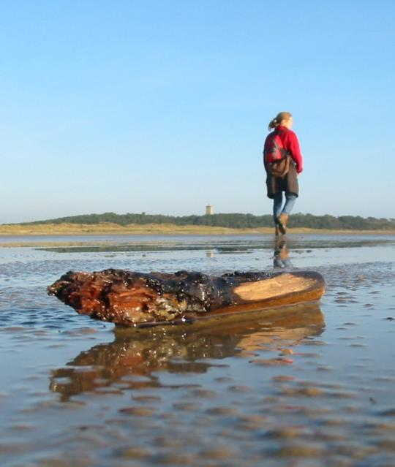
Local4Local en energiegemeenschappen
Terherne, 15 april 2025

Slide 2
Programma
20:00 uur Plenair: voorstelrondje en korte herhaling van wat een L4L energiehub is en een energiegemeenschap;
20:20 uur In groepjes: bepalen welke vragen we behandeld willen zien. Ieder groepje maakt een top 3 met vragen;
20:35 uur Plenair: beantwoording vragen, waar mogelijk;
21:25 uur In groepjes: bepalen gewenste betrokkenheid (actieve actie, meedoen met anderen, geen interesse) en tevens inventarisatie van punten voor vervolg voor koepel, bestuur, energiebedrijf en energiecoöperaties;
21:45 uur Einddialoog.

Slide 3
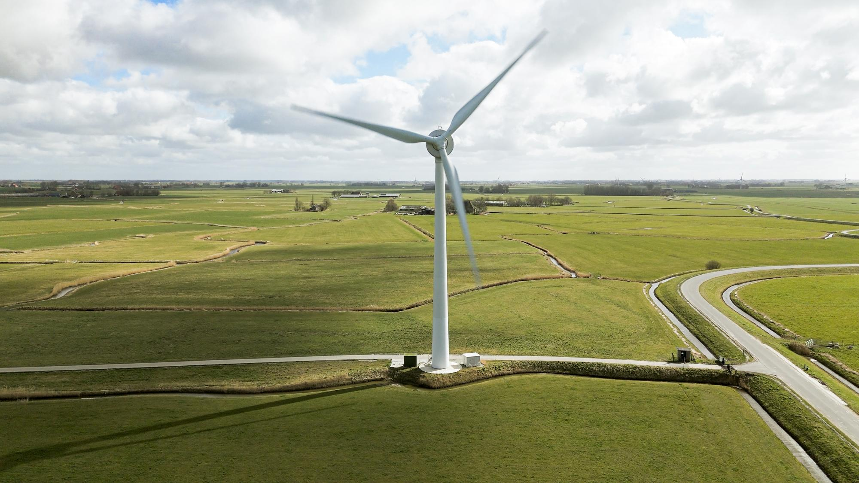

Slide 4
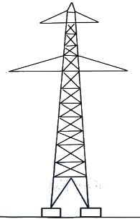
Tivoli – Vredenburg e.a.
Gelijktijdigheid circa 72%
Dit is niet echt Local4Local
Dorpsmolen Tzum

Slide 5
Puur ter illustratie
Balans
gelijktijdigheid
Tivoli – Vredenburg e.a.
Energiegemeenschap
Warmtenet
Branderij
Transportbedrijf
Dorpsmolen

Slide 6
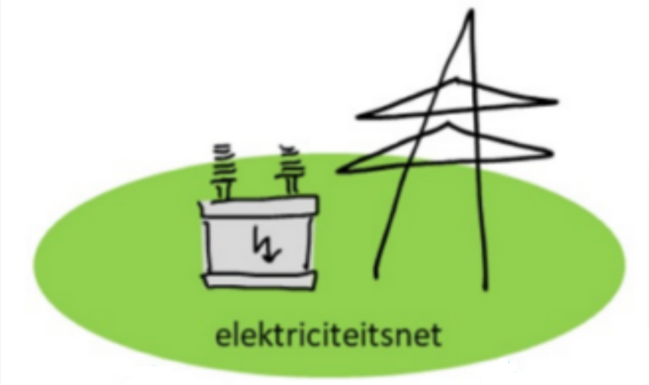
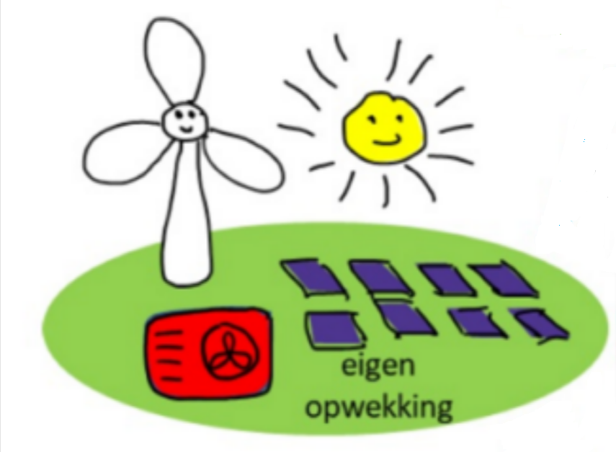
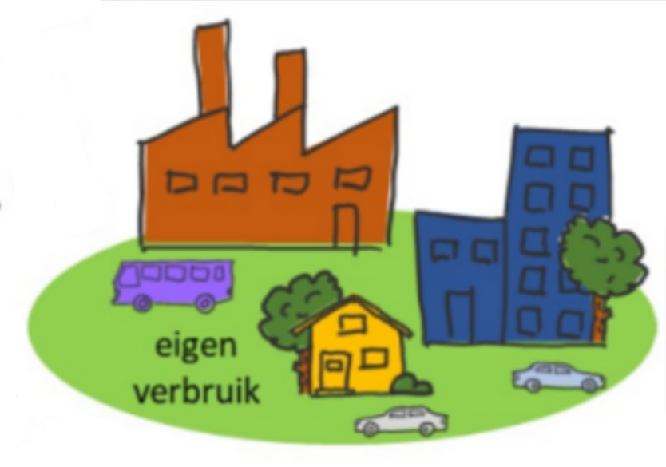
A: eigen opwek = eigen verbruik
Elektriciteitsmarkt
Andere productie
Andere afnemers
Elektriciteitsleverancier
Eigen productie
Leden energiegemeenschap

Slide 7
B: eigen opwek = meer dan eigen verbruik
Elektriciteitsmarkt
Andere productie
Andere afnemers
Elektriciteitsleverancier
Eigen productie
Leden energiegemeenschap

Slide 8
C: Dunkelflaute: eigen opwek = tekort voor eigen verbruik
Elektriciteitsmarkt
Andere productie
Andere afnemers
Elektriciteitsleverancier
Eigen productie
Leden energiegemeenschap

Slide 9
Energiegemeenschap volgens EU
Hoofddoelen: - realiseren van hernieuwbare energieprojecten - opereren op de energiemarkten - onderling delen en uitwisselen van elektriciteit - met voordelen sociaal, economisch en qua milieu
Begrensd gebied
Open en vrijwillige deelname (niet beperkt tot leden)
Zeggenschap in handen van natuurlijke personen, bedrijven en lokale overheden
Democratische legitimiteit

Slide 10
Programma
20:00 uur Plenair: voorstelrondje en korte herhaling van wat een L4L energiehub is en een energiegemeenschap;
20:20 uur In groepjes: bepalen welke vragen we behandeld willen zien. Ieder groepje maakt een top 3 met vragen;
20:35 uur Plenair: beantwoording vragen, waar mogelijk;
21:25 uur In groepjes: bepalen gewenste betrokkenheid (actieve actie, meedoen met anderen, geen interesse) en tevens inventarisatie van punten voor vervolg voor koepel, bestuur, energiebedrijf en energiecoöperaties;
21:45 uur Einddialoog.

Slide 11
Programma
20:00 uur Plenair: voorstelrondje en korte herhaling van wat een L4L energiehub is en een energiegemeenschap;
20:20 uur In groepjes: bepalen welke vragen we behandeld willen zien. Ieder groepje maakt een top 3 met vragen;
20:35 uur Plenair: beantwoording vragen, waar mogelijk;
21:25 uur In groepjes: bepalen gewenste betrokkenheid (actieve actie, meedoen met anderen, geen interesse) en tevens inventarisatie van punten voor vervolg voor koepel, bestuur, energiebedrijf en energiecoöperaties;
21:45 uur Einddialoog.

Slide 12
Dank voor je aandacht
Terherne, 15 april 2025

